Slide 1


卒業制作発表
𣘺立隆成

Slide 2
目次
制作物について
この作品のモデル
なぜこの作品を制作したか
作品の実物紹介
まとめ

Slide 3
1.制作物について
Webページ（アルバム）

Slide 4
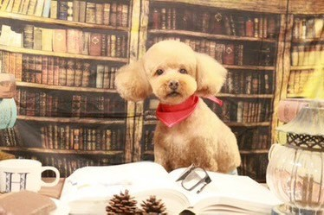
2．この作品のモデル
名前
イースト
生年月日
2014年8月30日

Slide 5
3.なぜこの作品を制作したか
去年で10歳になった愛犬の為になにか形にできるものを作りたかった。 自分が勉強してきた知識を活かせる作品作りをしたかった。
リンク

Slide 6
4.まとめ
アニメーションを利用した表現が難しく、苦戦してしまった。
アルバム×WEBページでの表現の仕方に苦戦した。

Slide 7
ご清聴ありがとうございました

